Slide 1
Ruta de trabajo para 2° Año Básico
Lunes 24 al viernes 28 de agosto

Slide 2
MATEMATICA 2° Año Básico
2 B
Trabajamos

Slide 3
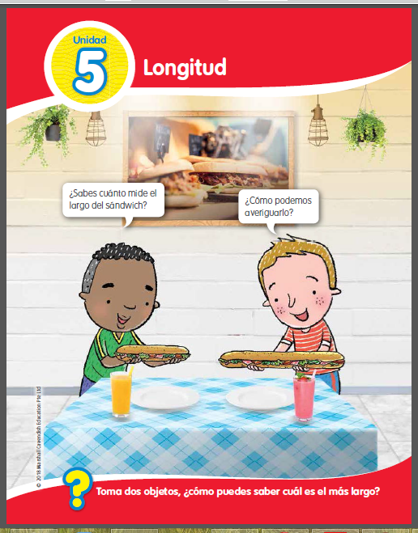
¡Niños! Seguimos en la 5° Unidad

Slide 4
Los invito a ver este video “Problemas Medición ”
https://www.youtube.com/watch?v=KO9YrdKYqlg

Slide 5
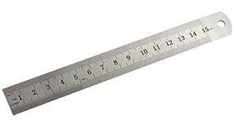
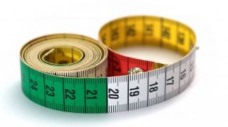
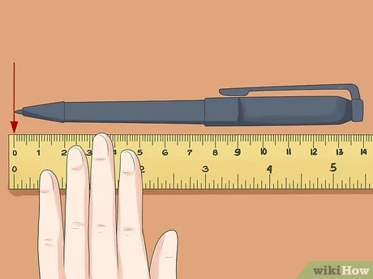
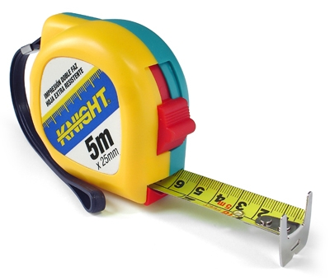
Para medir en metros centímetro puedes usar:

Slide 6
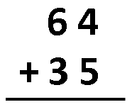
PROBLEMA
Vicente camina 64 metros.
Luego, él gira a la izquierda y camina 35 metros.
¿Cuántos metros caminó Vicente?
64 m
35 m
?
R: Vicente
caminó 99 m.
64 + 35 =
9 9
9 9

Slide 7
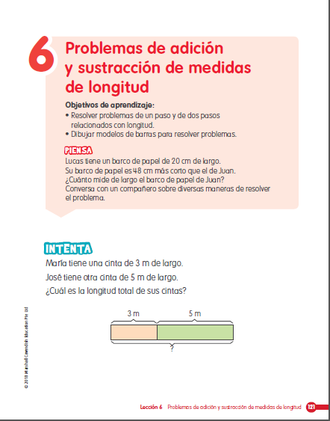
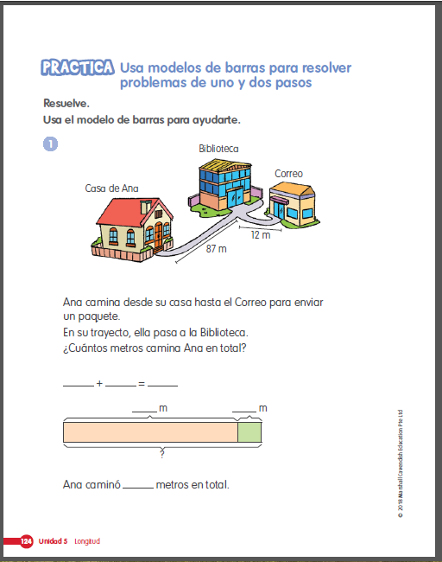
Trabajar 6° objetivo: Problemas metros y centímetro
Se trabajará: 6° Objetivo: págs. 121, 122 y 124

Slide 8
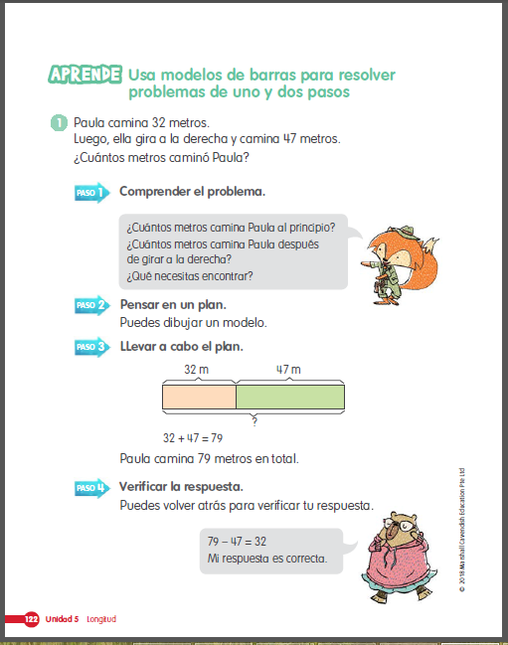
Página 122 explico

Slide 9
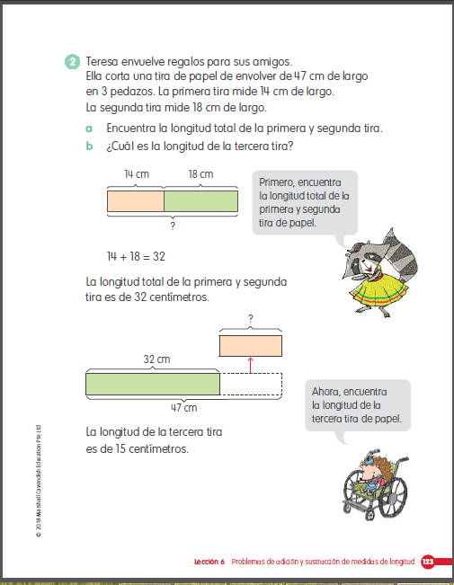
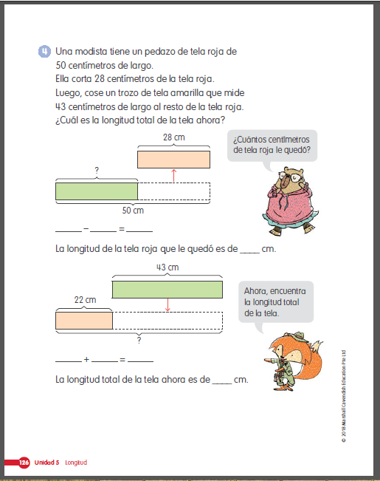
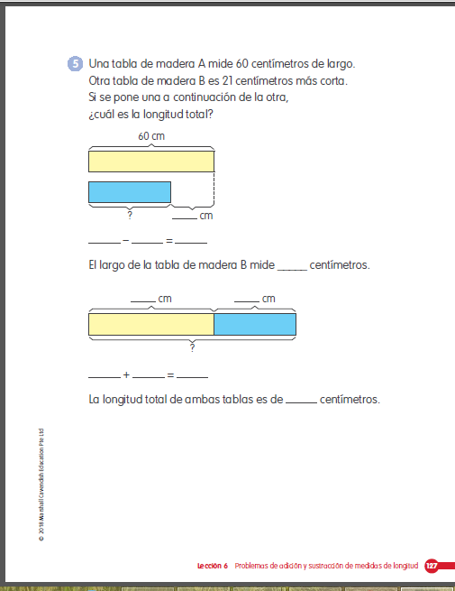
Trabajar 6° objetivo: Problemas metros y centímetro
No se trabajará: págs. 123, 126 y 127

Slide 10
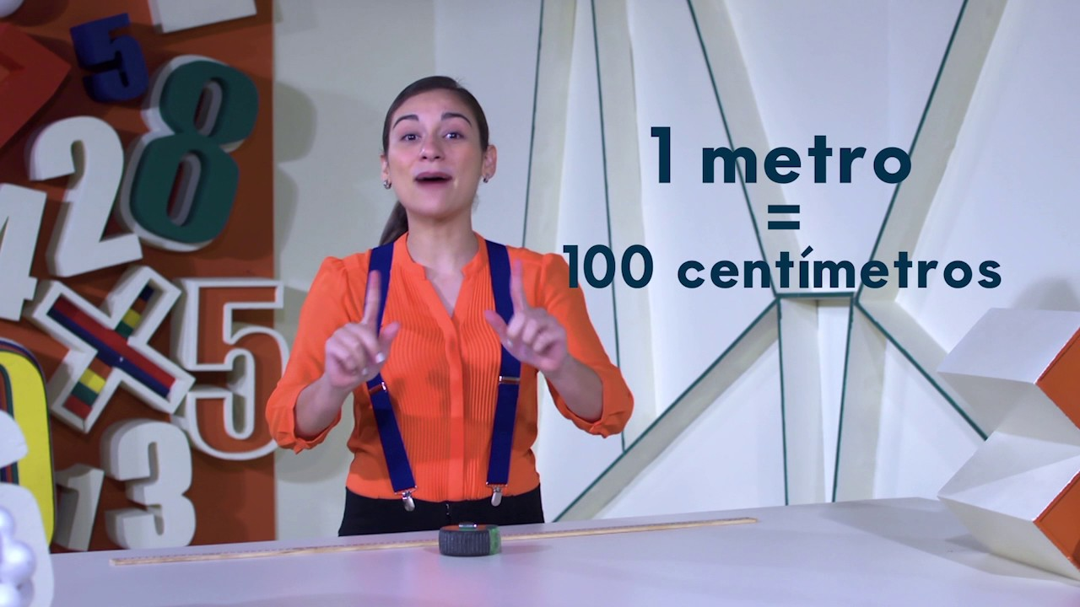
Los invito a ver este video “Medición ”
https://www.youtube.com/watch?v=kzrplJ1jvko
://www.youtube.com/watch?v=1UX-UvY-IWE

